Slide 1
Modul ALU 16-biti în Verilog
Blaga Cristian- Marian
Bîzoi Fabian- Mario
Daichendt Ioana- Patricia

Slide 2
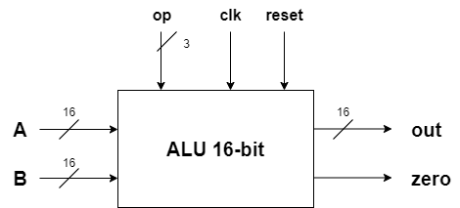
ALU 16-biti
Acest proiect implementează un modul Arithmetic Logic Unit (ALU) în Verilog. ALU poate efectua diverse operații aritmetice și logice în funcție de codul operațional dat.

Slide 3
ALU 16-biti
Am efectuat următoarele operații:
- Adunare
- Scădere
- Înmulțire
- Împărțire
- Shiftare la stânga
- Shiftare la dreapta
- XOR
- XNOR
- NOT
- AND
- OR
- Înmulțire Booth Radix 4
- Împărțire Non-Restoring
Fiecare operație este implementată ca un modul separat în cadrul proiectului.

Slide 4
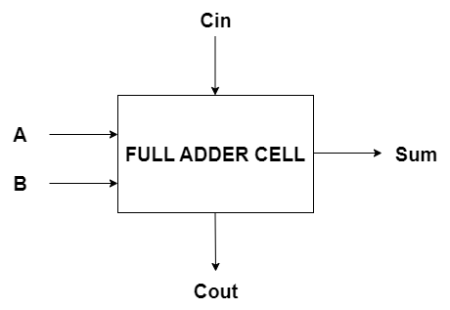
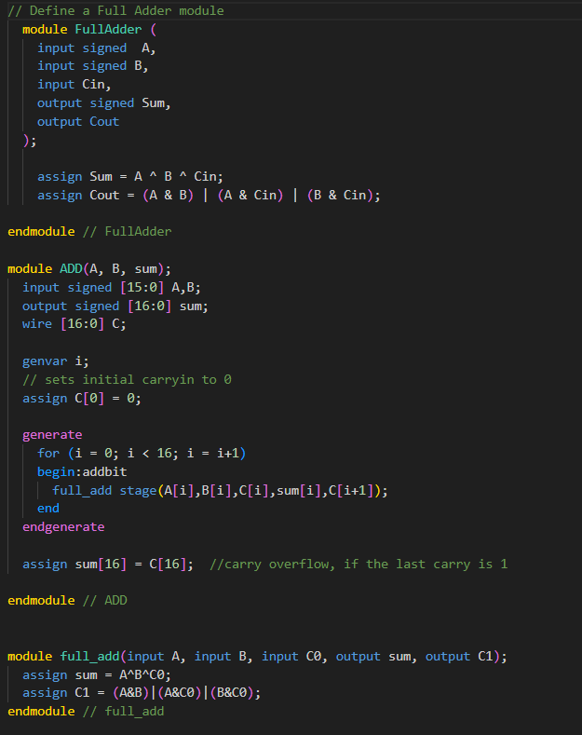
FullAdder
Modulul FullAdder: Acesta primește trei intrări și furnizează două ieșiri. Sum este calculat ca XOR între A, B și transportul de intrare Cin. Cout reprezintă transportul de ieșire și este calculat ca un OR.
Modulul ADD: Acesta primește două intrări pe 16 biți și furnizează o ieșire pe 17 biți. Si utilizeaza un vector pentru a gestiona carry-ul. Se apelează modulul full_add pentru a efectua adunarea pe un singur bit. Se stabilește ultimul bit al sumei (sum[16]) ca fiind carry-ul ultimului bit adunat.
Modulul full_add: Acesta primește trei intrări și furnizează două ieșiri. Sum reprezintă suma binară a celor trei intrări, calculată prin XOR.

Slide 5
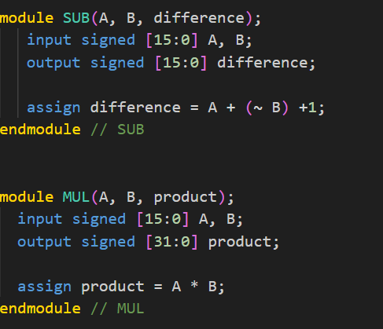
SUB:
Efectuează scăderea a două numere pe 16 biți, adunând primului operand, negatul celui de al doilea.
MUL:
Efectuează înmulțirea a două numere pe 16 biți.

Slide 6
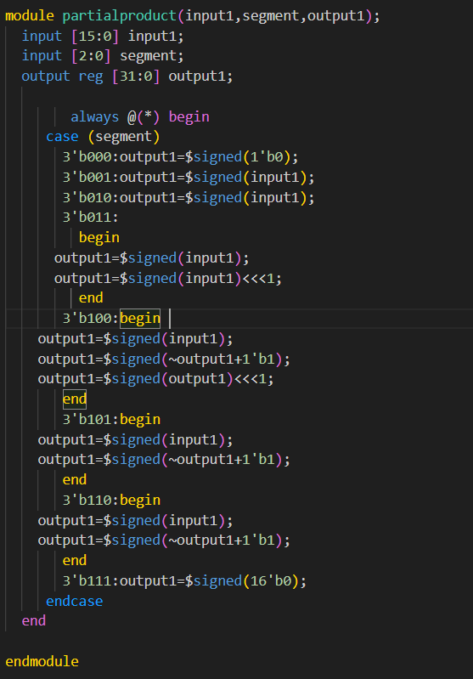
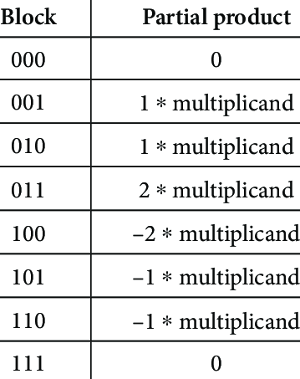
Modulul partialproduct
Preia un număr întreg semnat de 16 biți input1 și o valoare segment de 3 biți segment ca intrări.
Calculează un produs parțial bazat pe valoarea segment și îl atribuie ieșirii output1 pe 32 biți.
Cinci valori diferite de segment:
3'b000: Setează output1 la zero (practic multiplicând cu 0).
3'b001 și 3'b010: multiplicare cu 1
3'b011: Deplasează input1 la stânga cu un bit (multiplicare cu 2).
3'b100 : Neaga input1, aduna 1 si shifteaza la stanga cu un bit( multiplicare cu –2)
3'b101: si 3'b110: Neaga output1 si shifteaza la stanga cu un bit( multiplicare cu –1)
3'b111: Setează output1 la zero (practic multiplicând cu 0).

Slide 7
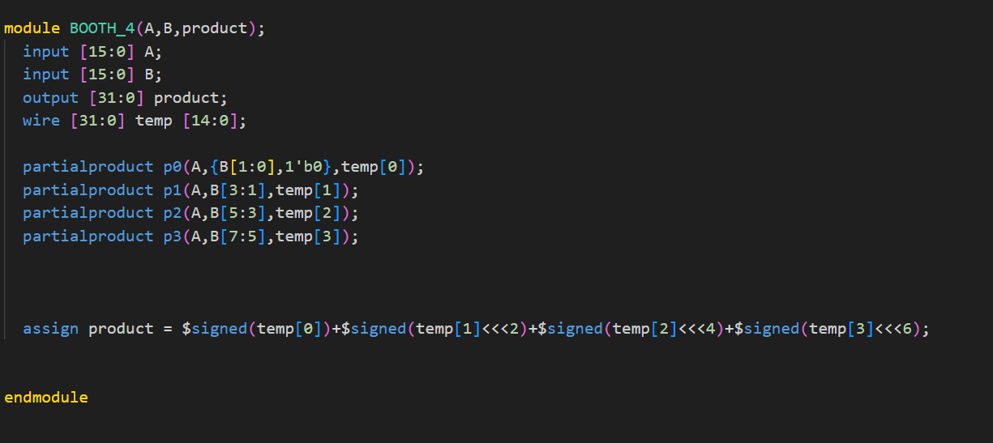
Booth Radix 4
Declară un array temp pentru a stoca produsele parțiale (unul pentru fiecare pereche de biți din B). Fiecare element are 32 de biți.
Creează patru module partialproduct (p0 până la p3) pentru a calcula produsele parțiale:
p0 multiplică A cu cei mai puțin semnificativi doi biți din B (deplasat cu un bit spre dreapta).
p1 multiplică A cu următorii doi biți din B (biții 3 și 2).
p2 multiplică A cu următorii doi biți (biții 5 și 4), și așa mai departe.
Asigură produsul final la ieșirea product:
temp[0] este adăugat fără deplasare (multiplicare cu bitul cel mai puțin semnificativ al lui B).
temp[1] este deplasat la stânga cu doi biți (multiplicare cu al doilea bit cel mai puțin semnificativ al lui B, deplasat cu o poziție) si asa mai departe.

Slide 8
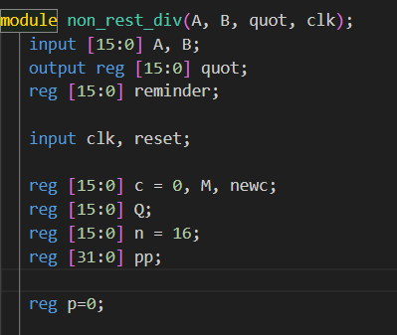
Non-Restoring
Registre interne:
c: Registru acumulator pentru a păstra valori intermediare în timpul procesului de împărțire
M: Registru temporar pentru a păstra o copie a divisorului B
newc: Registru temporar pentru a păstra valoarea actualizată a lui c
Q: Registru al rezultatului parțial
n: Numarul de biti
pp: Registru temporar pentru a păstra produsele partiale
p: Registru flag pentru a indica starea de inițializare

Slide 9
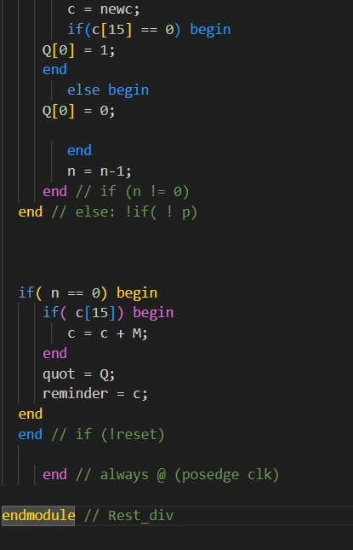
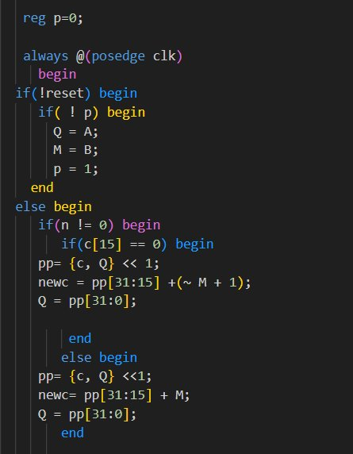
Non-Restoring
Verifică dacă semnalul de reset este activ (reset == 1).
Dacă da, inițializează variabilele necesare pentru o nouă operație de împărțire.
În caz contrar, procesul efectuează pașii necesari pentru împărțire, precum calculul produselor parțiale și actualizarea variabilelor de stare (c, Q, n).
Operația continuă până când toți cei 16 biți sunt împărțiți (n == 0), moment în care rezultatul împărțirii și restul sunt finalizate și stocate în ieșiri.

Slide 10
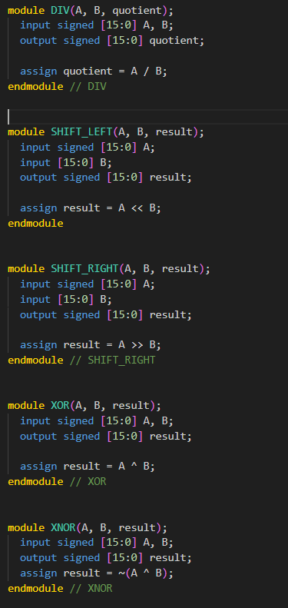
DIV:
Efectueaza impartirea a doua numere pe 16 biti
SHIFT_LEFT:
Efectueaza shiftarea numarului A, la stanga, cu B biti
SHIFT_RIGHT:
Efectueaza shiftarea numarului A, la dreapta, cu B biti
XOR:
Efectueaza operatia logica XOR intre operanzii A si B
XNOR:
Efectueaza operatia logica XNOR intre operanzii A si B

Slide 11
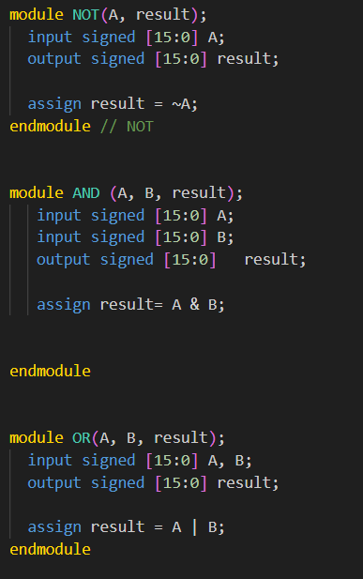
AND:
Efectueaza operatia 'si' intre operanzii A si B
NOT:
Efectueaza operatia de negare a numarului
OR:
Efectueaza operatia 'sau' intre operanzii A si B

Slide 12
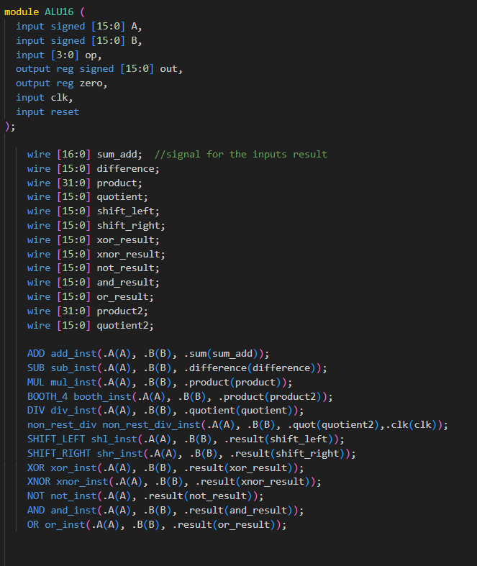
ALU
Se declara variabilele
Se declara variabile pentru rezultatele input-urilor
Se instantiaza fiecare modul

Slide 13
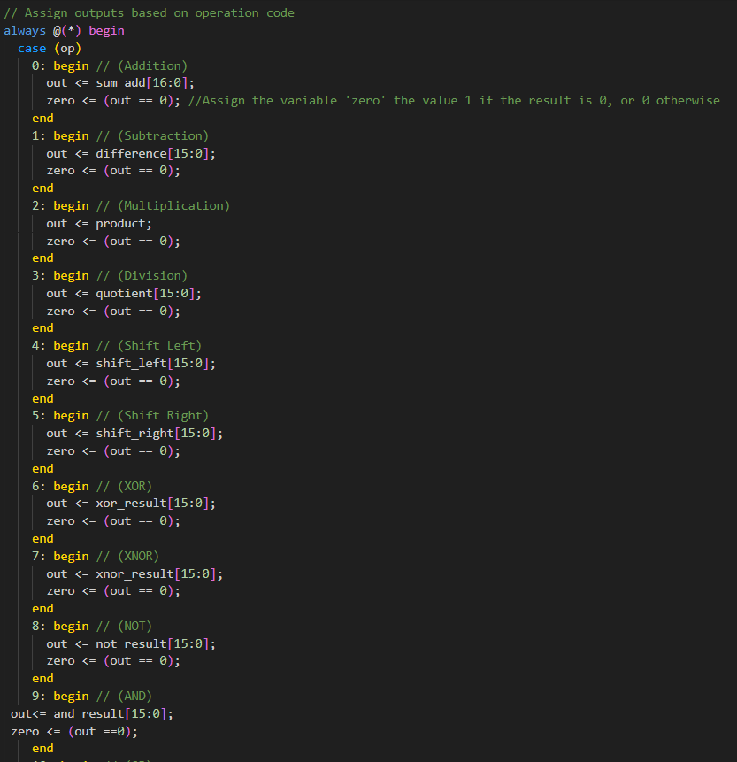
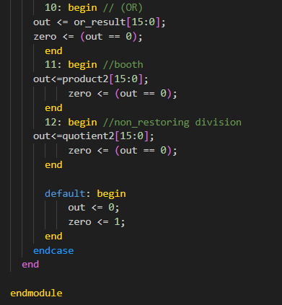
ALU-control unit
Procesul always @(*): Acest proces este activat de orice modificare a intrărilor.
Se verifica coul operatiei
In functie de ce operatie este, se da valoarea corespunzatoare output-ului si se setează semnalul zero în funcție de faptul dacă rezultatul este zero sau nu

Slide 14
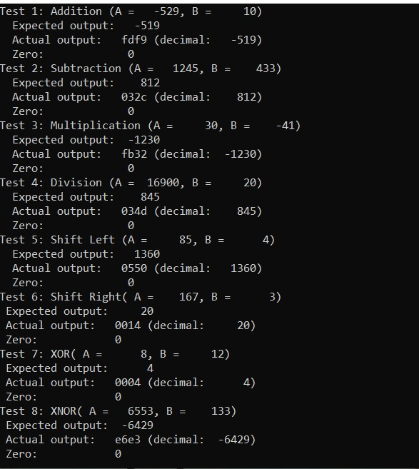
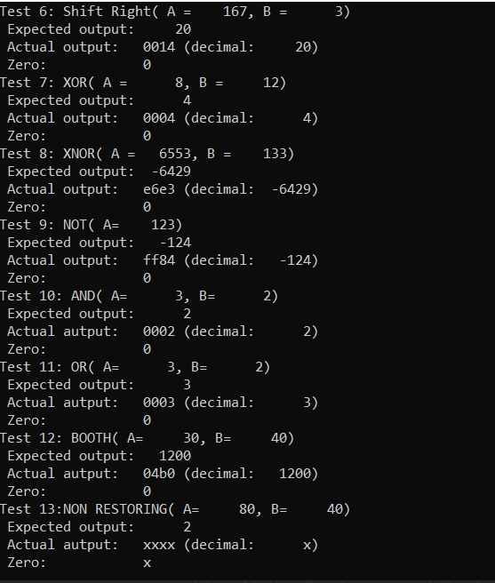
Rezultate

